Slide 1
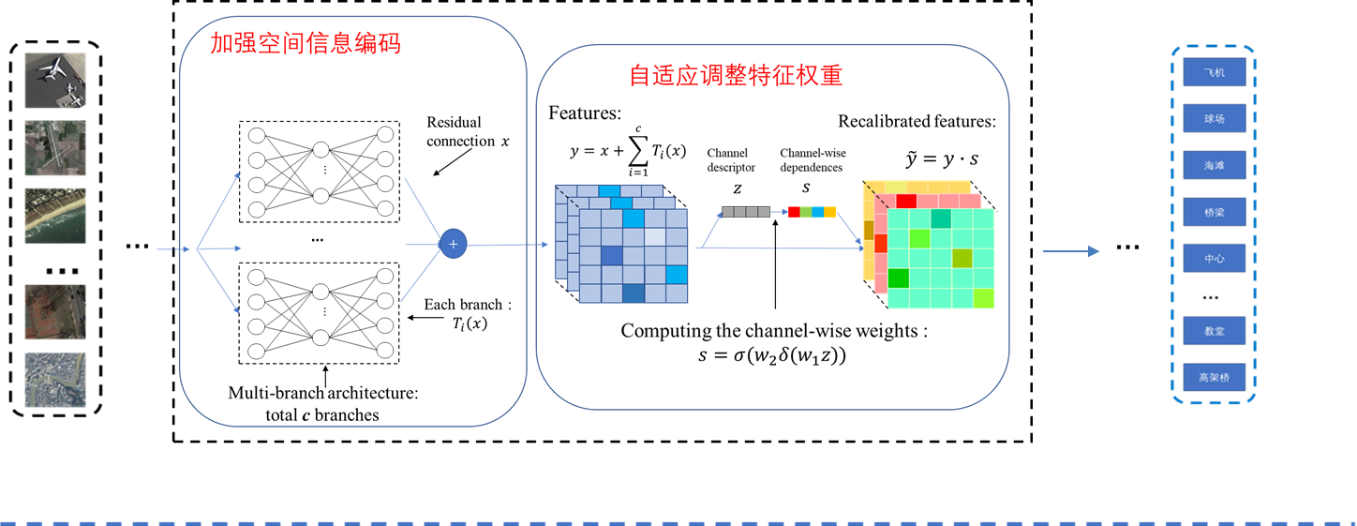
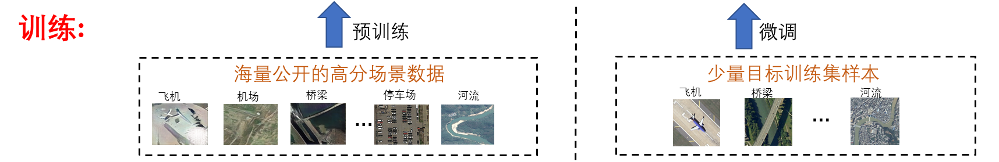
场景分类——研究进展
多尺度感知的场景理解模型
多尺度感知的场景理解模型
针对地物多尺度和复杂场景下上文理解难的问题
多分支网络提取多尺度空间特征
注意力机制自适应特征激活
遥感图像预训练策略

Slide 2
场景分类——研究进展
多尺度感知的场景理解模型
在UCM和AID数据集上测试本方法：
在UCM数据集OA 98.87%， Kappa 0.98；
在AID数据集OA94.3%，Kappa 0.94；
本预训练方法相比现有方法预训练方法减少83%训练时间。
方法名称 | UCM |  | AID
 | OA（%） | Kappa | OA（%） | Kappa
AlexNet | 95.47 | 0.95 | 87.45 | 0.87
VGG-16 | 96.53 | 0.96 | 90.25 | 0.90
VGG-19 | 96.38 | 0.96 | 89.95 | 0.90
ResNet-18 | 98.33 | 0.98 | 92.75 | 0.92
本方法 | 98.87 | 0.98 | 94.30 | 0.94
多尺度场景理解模型在UCM和AID数据集上分类结果

